Slide 1
GLR自动化测试演示
Abel S YANG
1017.08.08

Slide 2
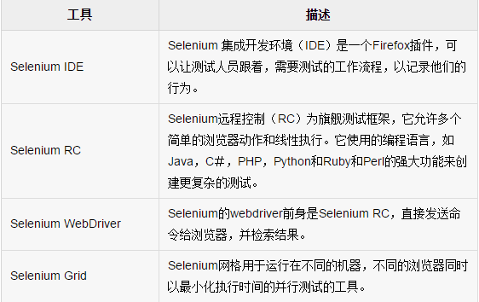
Selenium是一个开源的和便携式的自动化软件测试工具，用于测试Web应用程序有能力在不同的浏览器和操作系统运行。Selenium真的不是一个单一的工具，而是一套工具，帮助测试者更有效地基于Web的应用程序的自动化。

Slide 3
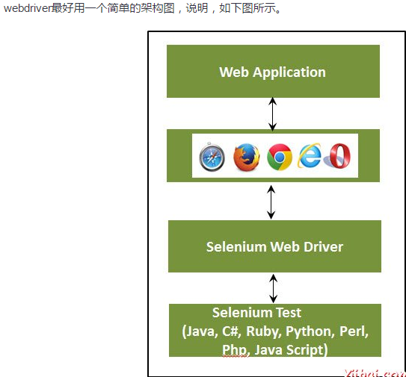

Slide 4
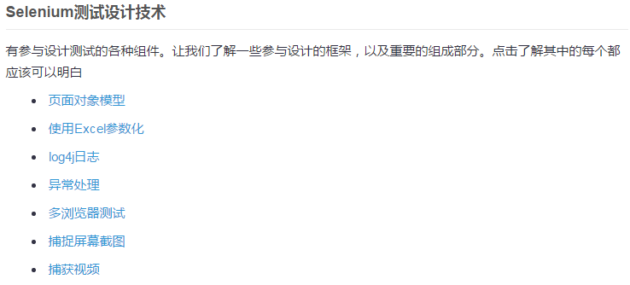

Slide 6
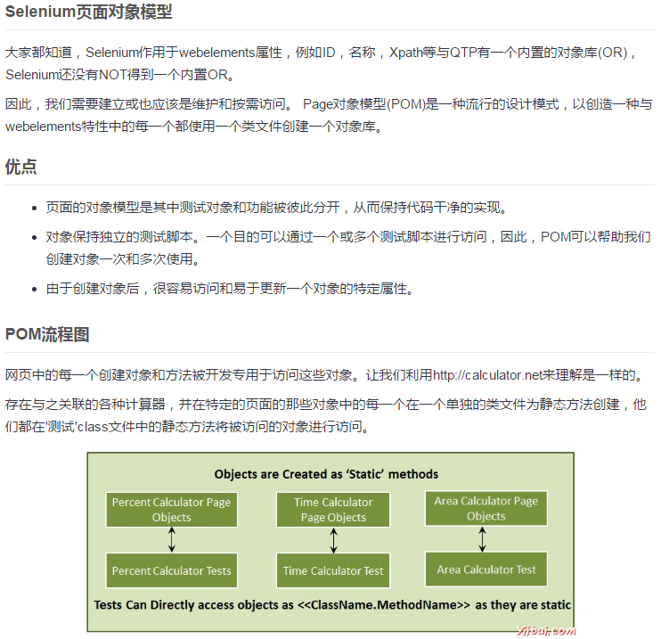

Slide 7
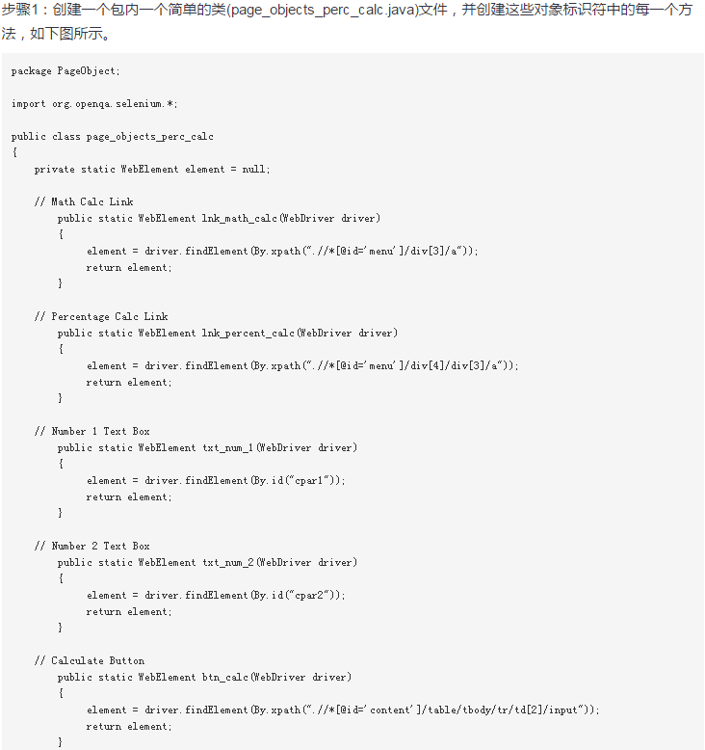

Slide 8
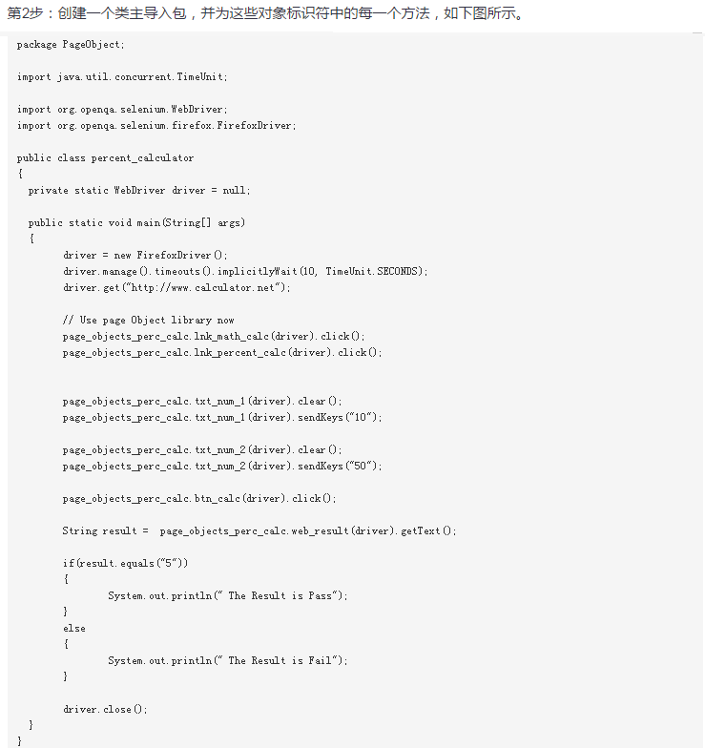

Slide 9

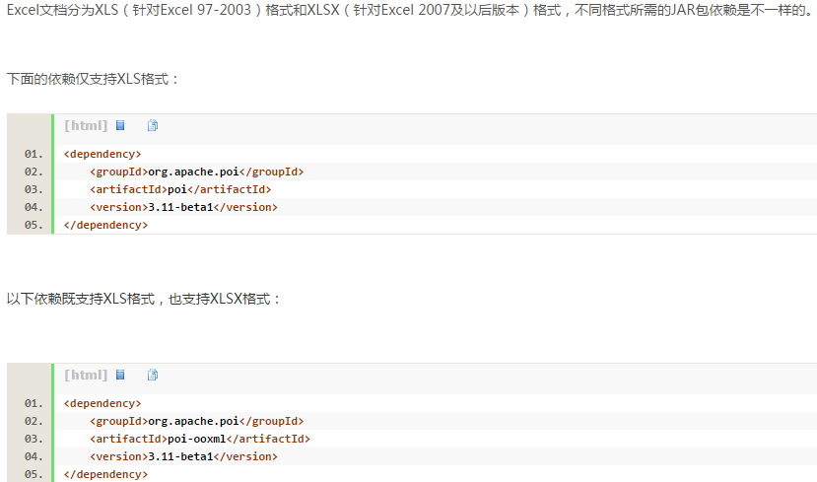

Slide 11
